Slide 1
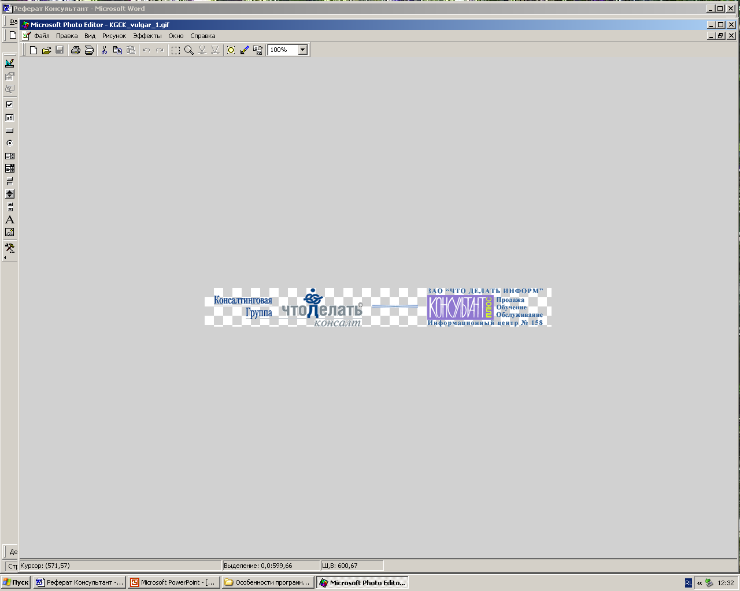
Консультант Плюс

Slide 2
Назначение системы Консультант Плюс
КонсультантПлюс - это специализированная, компьютерная регулярно обновляемая база данных по законодательству российской федерации.
Назначение: обеспечить все заинтересованные предприятия и организации новой правовой информацией.

Slide 3
Консультант Плюс это не просто компьютерная программа, это общероссийская сеть распространения правовой информации.

Slide 4
Программы системы "
Консультант Плюс: ВерсияПроф"
Консультант Плюс: Эксперт"
Консультант Плюс: Российское Законодательство"
Консультант Плюс: ДокументыСССР "
Консультант Плюс: Сводное Региональное Законодательство"
Консультант Плюс: РегиональныйВыпуск"
Консультант Плюс: Регионы"
Консультант Плюс: МеждународноеПраво"
Здравоохранение

Slide 5
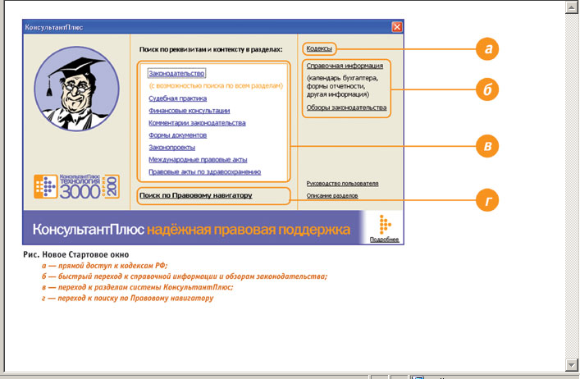
Окно системы

Slide 6
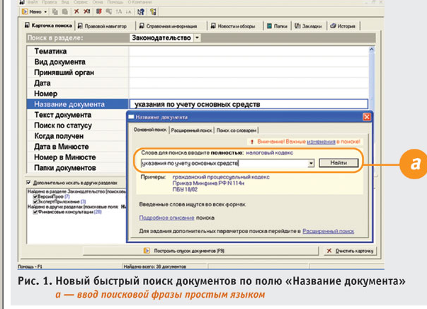
Быстрый поиск

Slide 7
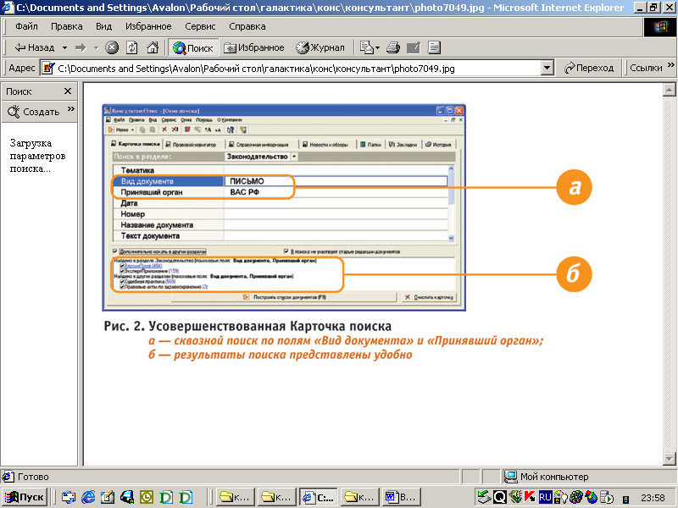
Карточка поиска

Slide 8
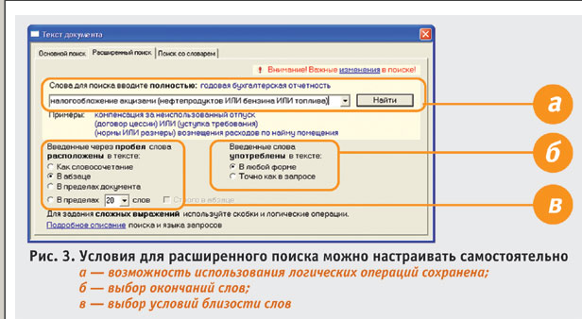
Условия расширенного поиска

Slide 9

Технологические принципы СПС "Консультант Плюс":
Основа технологии СПС "Консультант Плюс".
При разработке первой версии системы Консультант Плюс в программную технологию был заложен принцип кусочного пополнения. Он позволил обновлять информацию в системах пользователей путем добавления компактного информационного пакета вместо того, чтобы каждый раз целиком заменять базу данных.
Решение этой сложнейшей задачи произвело переворот в развитии технологии справочных правовых систем. Оно позволило добиться решающего преимущества в основных потребительских качествах и достичь столь широкого распространения справочных систем Консультант Плюс, которое они имеют на сегодняшний день.

Slide 10
Ежедневная передача информации.
Ежедневно по сетям телекоммуникаций во все региональные центры Сети Консультант Плюс, из Москвы отправляется новая информация. Передача информации пользователям.
Каждый день из региональных центров Консультант Плюс новая информация может быть передана в системы на компьютер пользователя. Для этого в Сети Консультант Плюс используются два стандартных варианта ежедневного информационногообслуживания:
Использование существующих телекоммуникационных сетей
Создание региональными центрами Консультант Плюс собственной службы доставки информации по модему через городские телефонные линии.

